Slide 1

Les systèmes d’information pour cadres Le tableau de bord et les indicateurs de gestion BI-Composante analyse Informationnelle Interne et Externe
Demo et discussion (Projet, IDASHBoard, Info-centre) 20 minutes
Dashboard Examples for BI Dashboards Reporting Scorecards
Utiliser video sur Moodle, Aller dans Exempe
Approche Voyer (TB) 30 minutes
TB une approche les considérant (les types d’usagers) 15 minutes
Concept des Types de décisions (Structuré---Non-structuré)
Plan Stratégique et lien avec les TB 10 minutes
Pause 15 minutes
2 vidéos 30 minutes
Comprendre les types de Graphiques 10 Minutes
The multi Dimensional Manager; Exemple CIE Assurances 20 minutes
Travail TB prospectif en classe (débuter)

Slide 2
TB Caractéristiques
Visuel
Gestion par exception
Aligner avec Plan stratégique
Facile
Intuitif
Drill down
Transparence
….

Slide 3

Alle à la fin dans exemple Utiliser la capsule sur Moodle

Slide 4
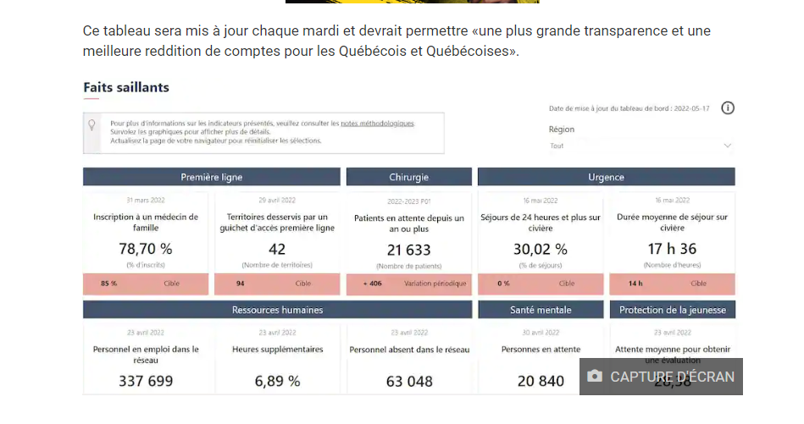

Slide 5
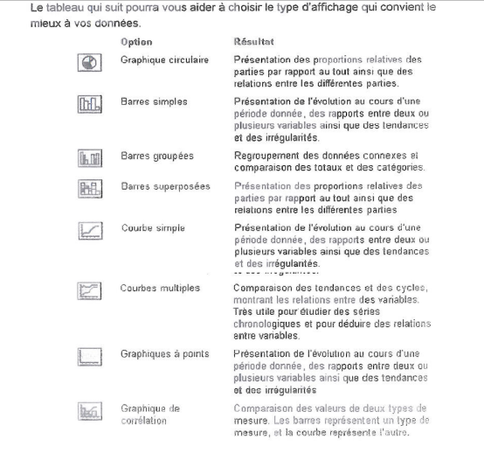

Slide 6


Slide 7
Approche de Robert S. Kaplan et David P. Norton dans l’artiche Using the Balanced Scorecard as a Strategic Management System
L’approche de Robert S.Kapan et David P.Norton consiste à dire que le tableau de bord doit compléter les mesures traditionnels de finances avec des critères qui mesure la performance de trois perspectives additionnels qui sont tout d’abord les clients, les processus internes de business et enfin l’apprentissage et le développement. Ceci permet aux compagnies de suivre les résultats financiers tout en surveillant la progression de la capacité à acquérir des actifs intangibles nécessaires pour le futur. Ils voient donc le tableau de bord comme un complément aux mesures financières et non pas un remplacement.
La stratégie de managing comporte quatre processus qui sont tout d’abord la traduction de la vision ce qui permet de la clarifier et de permettre d’arriver à un consensus ( il a été constater que souvent pour une même vision chaque personne du comité de direction proposait une définition et une traduction différente) . Elle permet ensuite de communiquer et de connecter cette traduction « vers le haut et vers le bas » de l’entreprise pour permettre de transformer les actions en un tout cohérent et qui aide à réalisation de cette vision, notamment en mettant en place des buts intermédiaires (milestones) à atteindre, et enfin en connectant les récompenses aux mesures de performances.
Ensuite vient la planification des activités d’affaires qui permet à la compagnie d’intégrer les plans de business et de finance de l’entreprise ce qui leurs permet de coordonner les initiatives qui contribues à suivre et mener à bien les objectifs à long termes de l’entreprise. Enfin les rétroactions et l’apprentissage donne l’entreprise la capacité « d’enseigner la stratégie », de surveiller et de modifier la stratégie à partir d’information en temps réel.
Les trois premiers points sont vitaux pour mettre en place une stratégie mais ne sont pas suffisant, et c’est ce dernier point qui permet une «ré-examinassions » de la boucle d’apprentissage. Enfin on peut dire que le tableau de bord selon leurs vision, d’articuler les la vison de l’entreprise, de définir des en terme clairs et opérationnels le résultat que l’entreprise essaye d’atteindre, ensuite le tableau de bord doit servir à découvrir les relations de causes à effets car l’information est recouper et que les données sont présentes. Enfin il doit permettre de facilité les révisions et modifications de la stratégie ce qui est essentiel à l’apprentissage stratégique. Enfin et ceci est le plus important, il doit permettre de propager la stratégie à tout les niveaux de l’organisation et permettant à chacun de savoir comment contribuer à sa réussite.

Slide 8


Slide 9
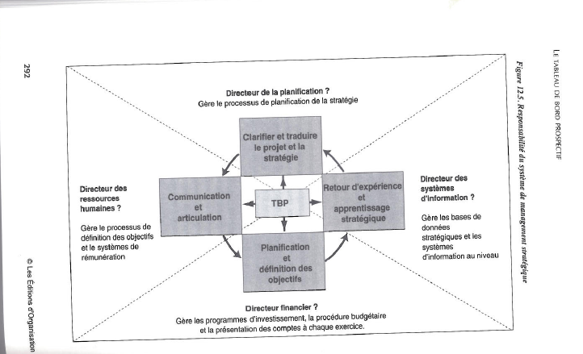

Slide 10


Slide 11
